Slide 1
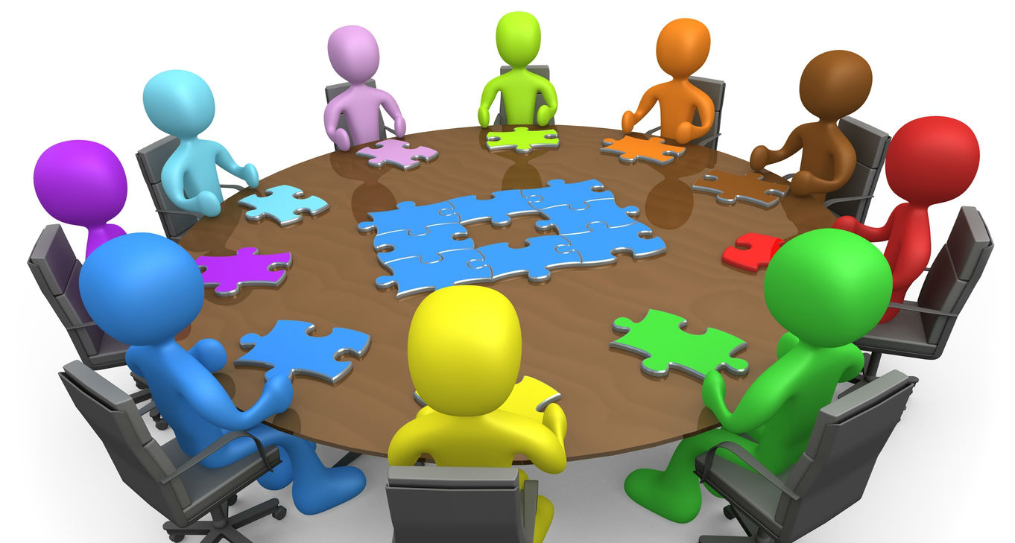
муниципальное бюджетное дошкольное образовательное учреждение детский сад «Калейдоскоп» г. Данилова Ярославской области Установочный педагогический совет детского сада «Калейдоскоп» 2021 г.
«С малой удачи
начинается большой успех!»

Slide 2
Успех
Удача в достижении чего-нибудь.
Общественное признание.
Хорошие результаты в работе, учёбе.
Успешный – заключающий в себе успех, удачный.
(словарь Русского языка С.И. Ожигов)

Slide 3
Повестка педсовета
1. Выборы секретаря педсовета на новый учебный год 2021- 2022 уч. г.
2. Утренний Круг (практическая часть).
Ответственный: старший воспитатель О.В. Иософатова
3. Анализ летней оздоровительной работы 2021 г.
Ответственный: старший воспитатель О.В. Иософатова
4. Новинки образовательного законодательства.
Ответственный: учитель-логопед Л.В. Шумакова
5. Презентация рабочей Программы воспитания детского сада «Калейдоскоп».
Ответственный: учитель-логопед Л.В. Шумакова
6. Презентация программ дополнительного образования.
Ответственные:
воспитатель М.Л. Смирнова
воспитатель Е.В. Кукушкина
воспитатель Я.В. Гущина
7. Планирование работы на 2021-2022 учебный год.
Ответственный: старший воспитатель О.В. Иософатова
8. Организационные вопросы.

Slide 4
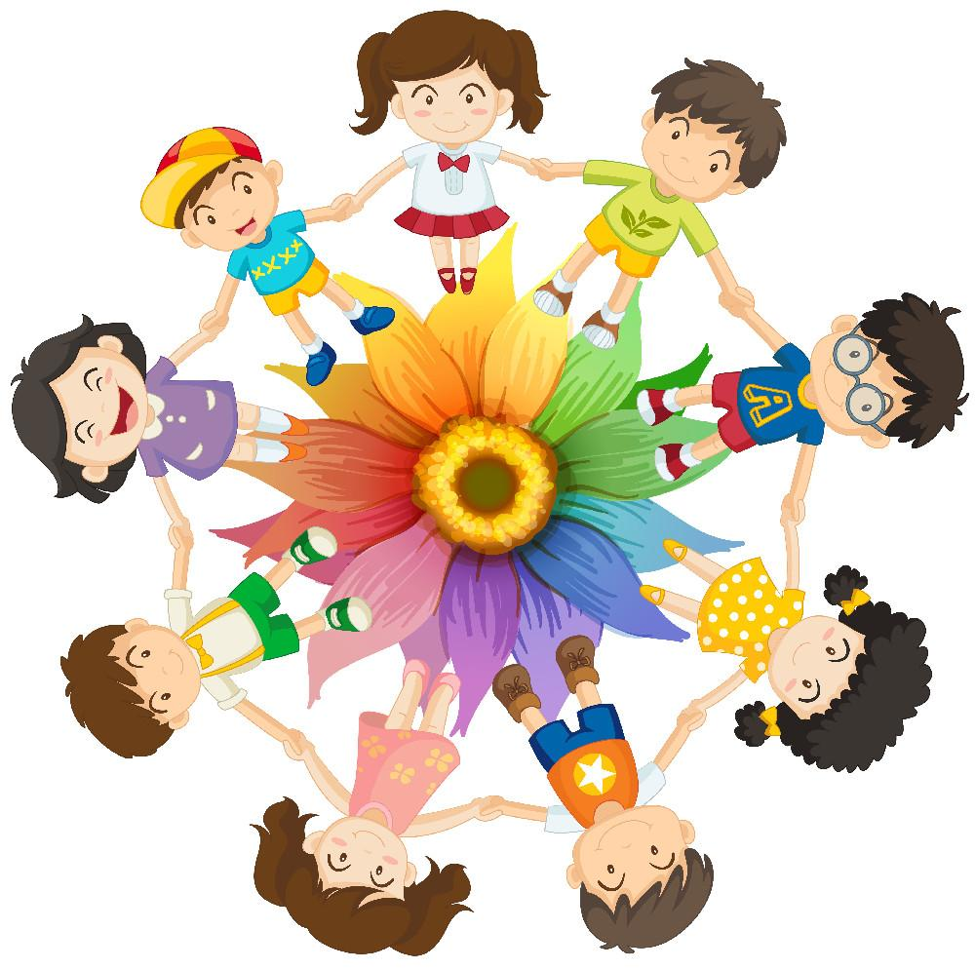
Актуальность
Утренний круг (групповой сбор или утренний сбор) — это режимный момент, являющийся формой организации образовательного процесса при совместной деятельности взрослых и детей, который проводится сразу после завтрака.

Slide 5
Цель организации утреннего круга:
обеспечить возможность конструктивного межличностного и познавательно-делового общения детей и взрослых. , научить детей планировать свою деятельность.
Задачи утреннего круга:
1. Создание эмоционального настроя на весь день - “задать тон”
2.Установление комфортного социально-психологического климата в детском коллективе через свободное общение со сверстниками; (учить объяснять словами свое эмоциональное состояние)
3. Социально- коммуникативное развитие (общение и взаимодействие ребёнка с взрослыми и сверстниками) и речевого развития детей (обогащение активного словаря; развитие связной, речи.)

Slide 6
Структура «Утреннего круга»
1. Приветствие или «Минутка вхождения в день»
2. «Новости дня» Обмен информацией.
3. Дыхательная и пальчиковая гимнастика.
4. Игра по теме периода .
5. Планирование или календарь дел.

Slide 7
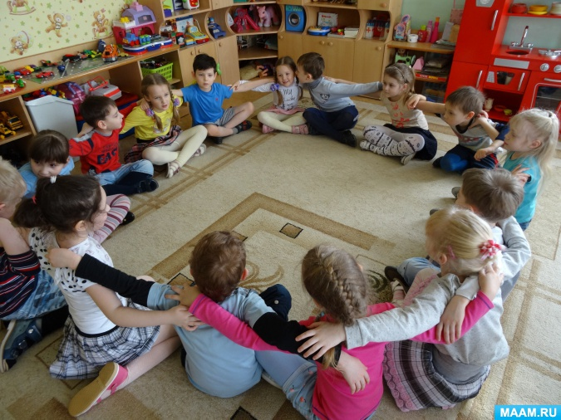
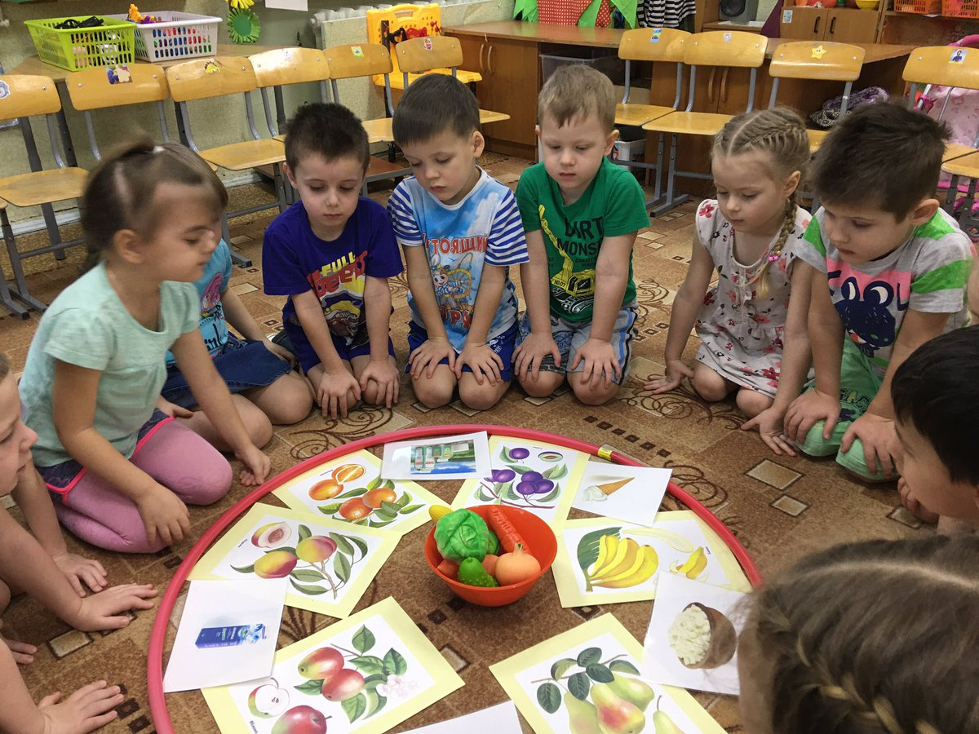
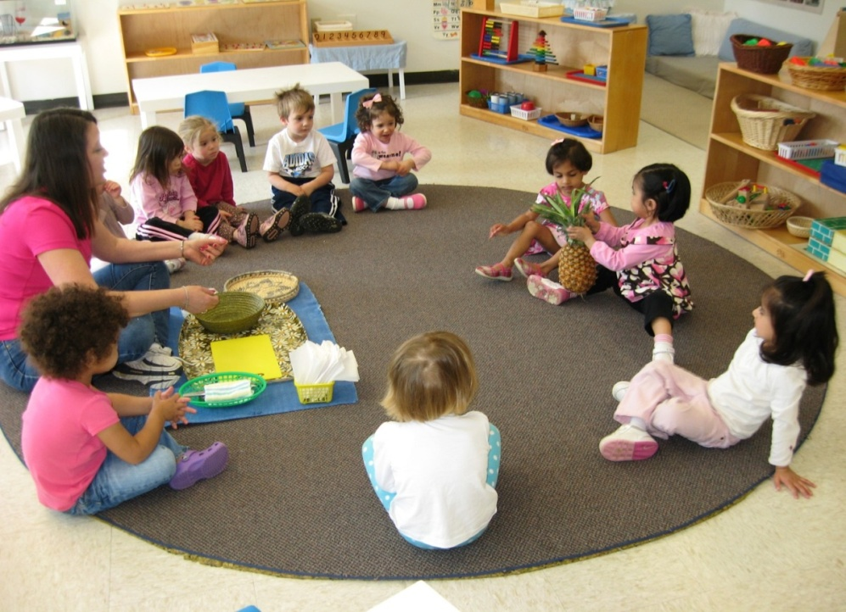
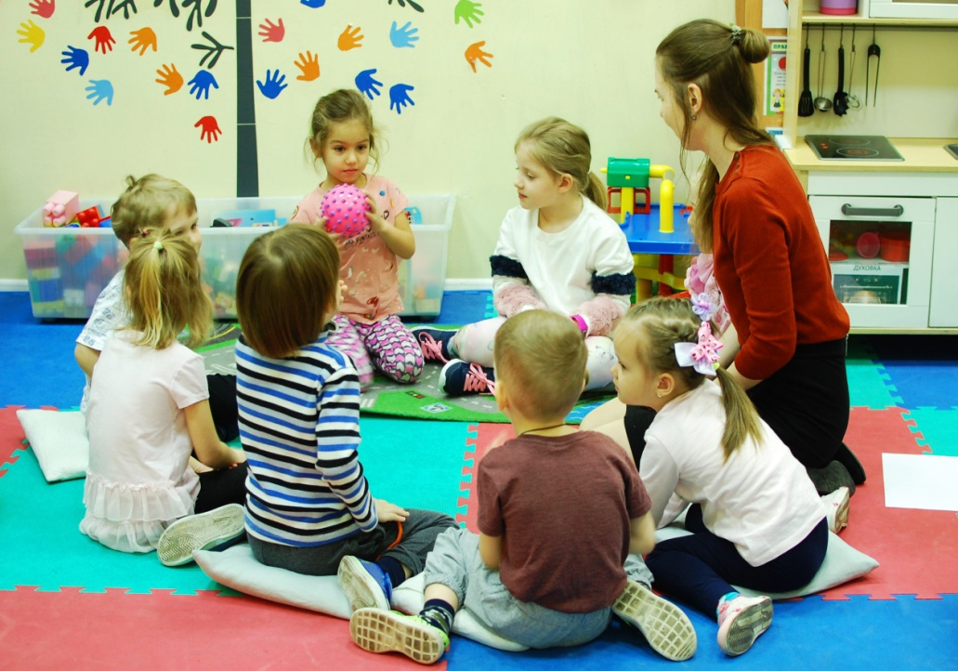

Slide 9
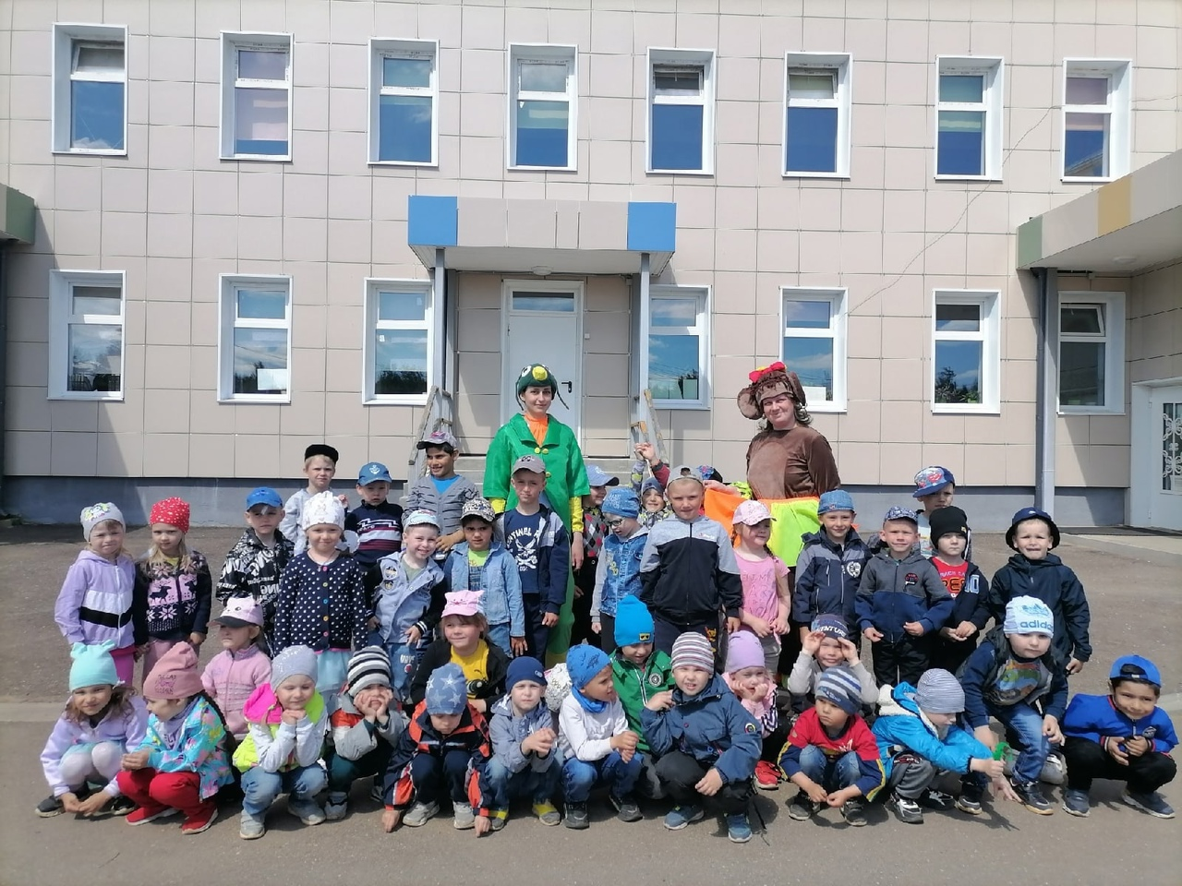
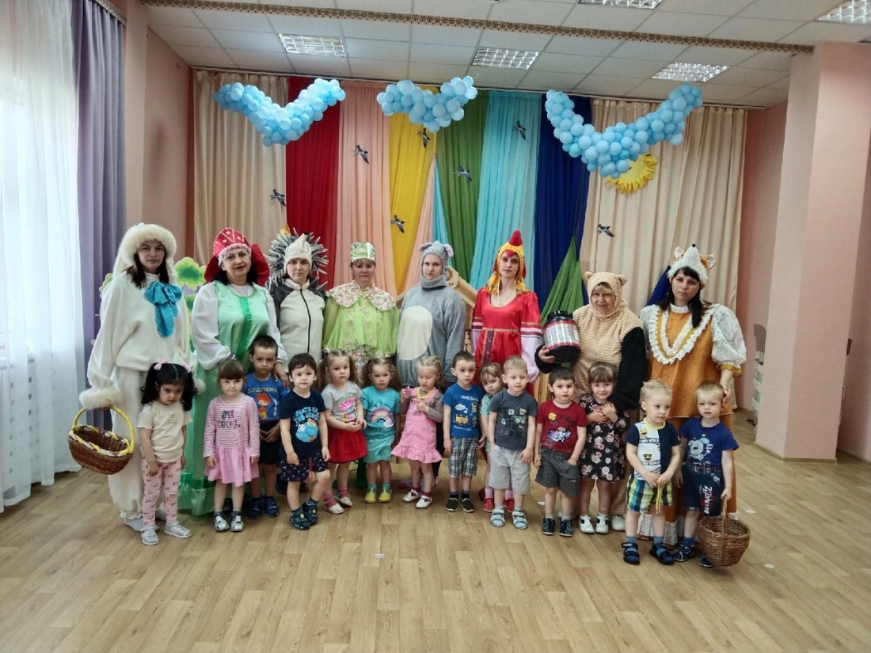
День защиты детей

Slide 10
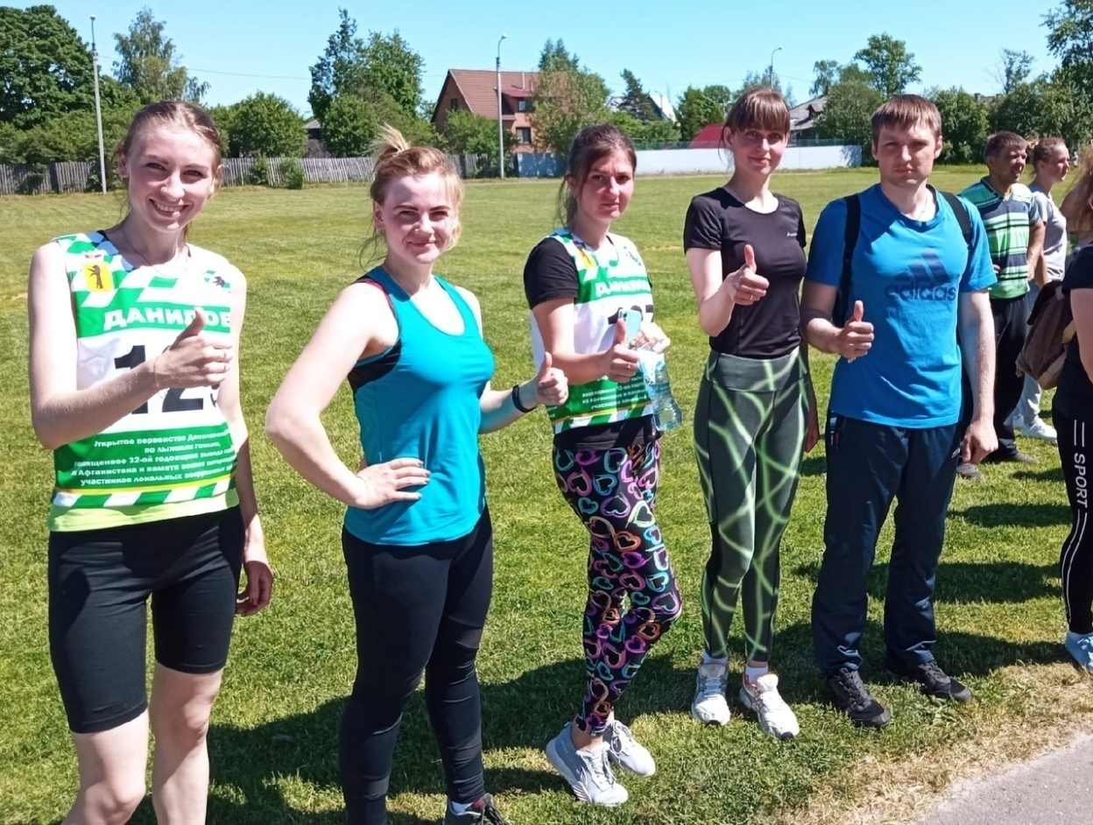
ДоброБег

Slide 11
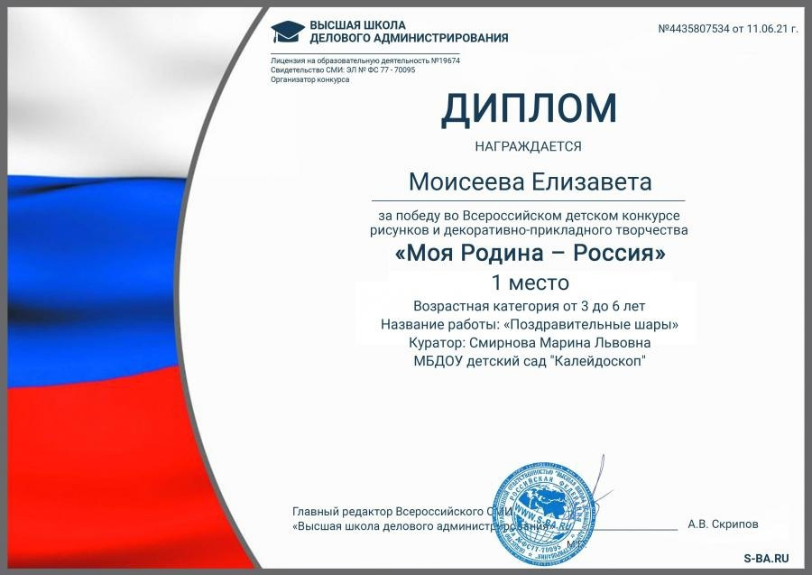

Slide 12
День рождение А.С. Пушкина

Slide 14
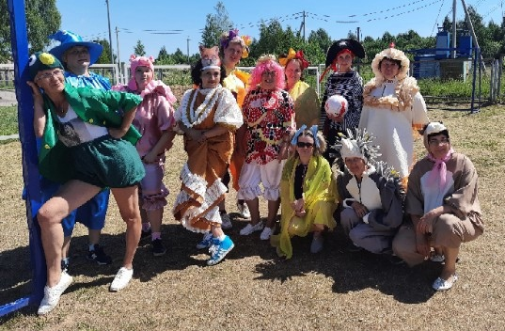
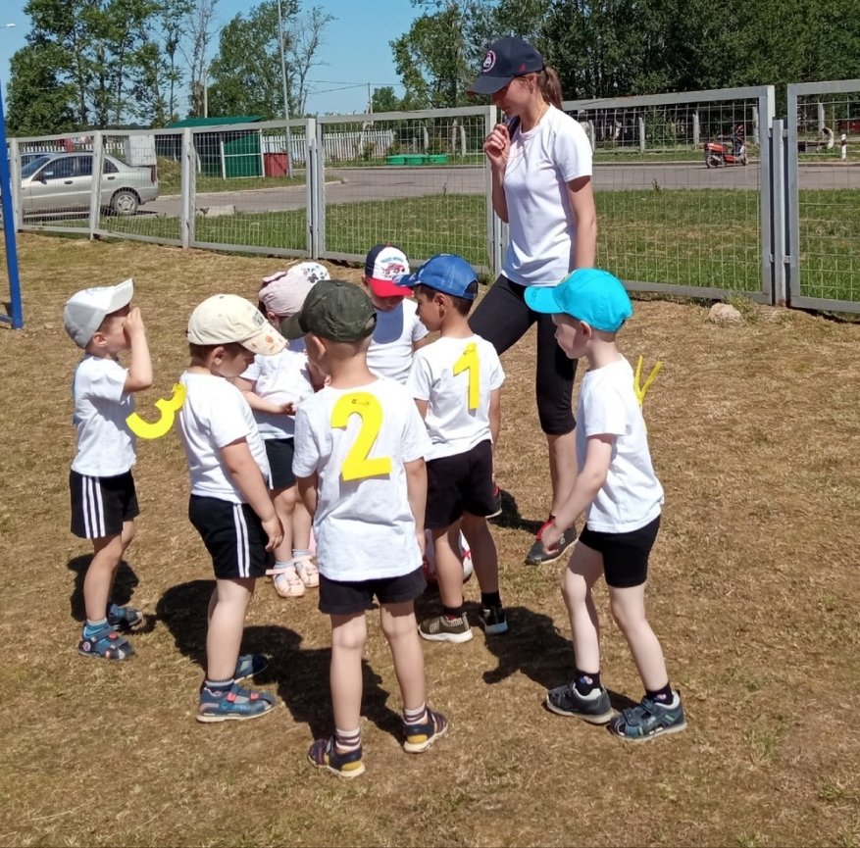

Slide 15
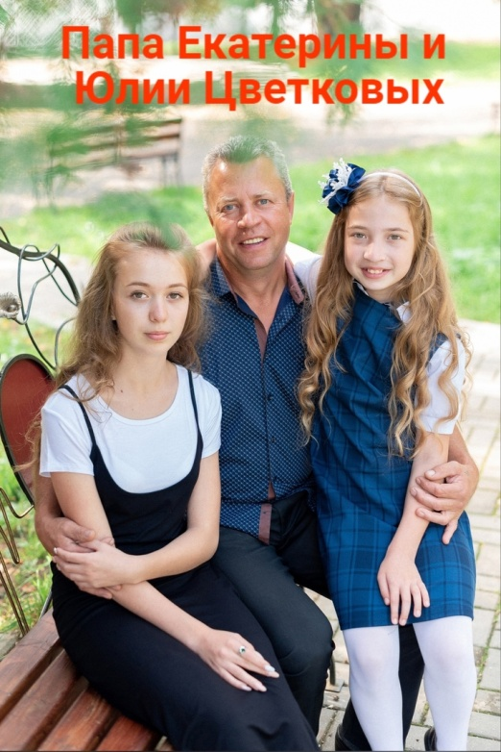
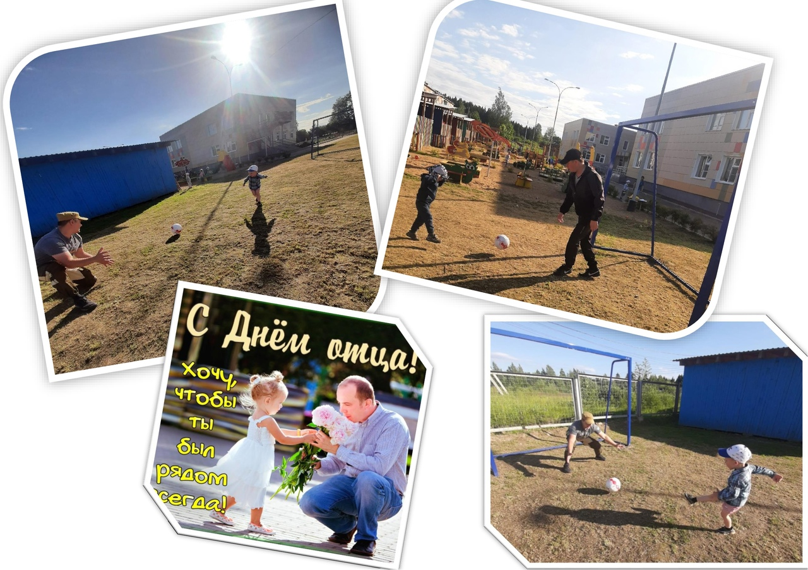
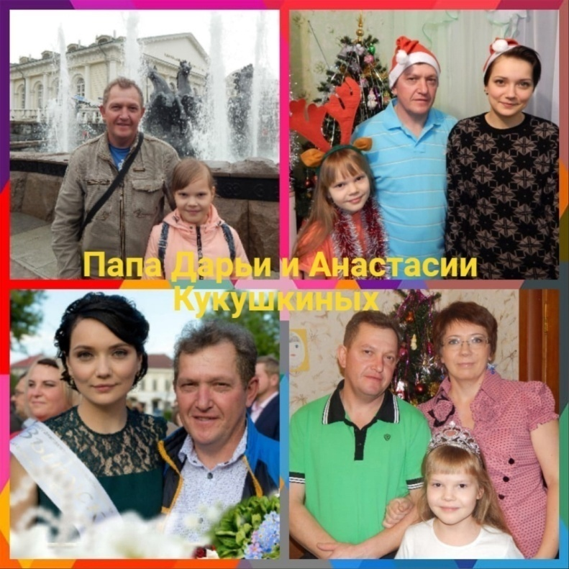
Флэшмоб ко Дню Отца, организованном Фондом Андрея Первозванного

Slide 16
